Slide 1

Môn Toán – Lớp 5

Slide 2

KHỞI ĐỘNG
Notes:
Tiết trước chúng mình được học bài gì ?
À tiết trước chúng mình đã học bài tập đọc “ Cái gì quý nhất “ .

Slide 3

Thử thách ngôi sao
01
03
04
02

Slide 4

16,14
a.
17,4
01
b.
161,4
7,6 + 9,8 = ?
c.
174
d.

Slide 5
3,362
a.
02
33,62
b.
23,4 + 31,28 = ?
5,468
c.
54,68
d.

Slide 6
6,9
a.
03
9,6
b.
52,4
6,9 + 52,4 = 52,4 + ?
c.
54,2
d.

Slide 7
16
a.
04
16,4
b.
16,4 + ? = 7,15 + 16,4
7,15
c.
715
d.

Slide 8
Thử thách ngôi sao
01
03
04
02

Slide 9

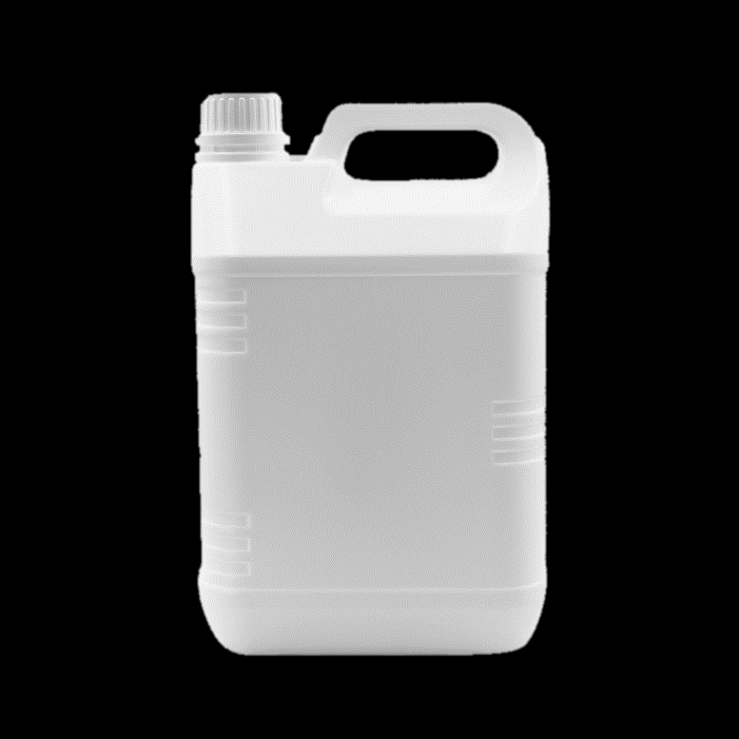
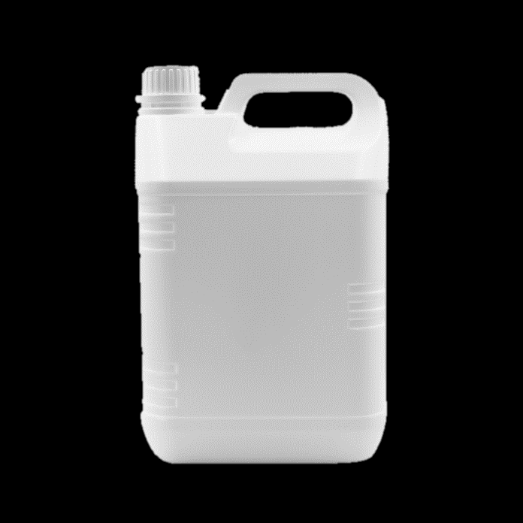

Ví dụ: Ba thùng chứa dung dịch khử khuẩn, thùng thứ nhất chứa 19,5l, thùng thứ hai chứa 24,18l, thùng thứ ba chứa 29,7l. Hỏi cả ba thùng chứa bao nhiêu lít dung dịch khử khuẩn ?
19,5
+ 24,18
+ 29,7
= ? (l)
19,5l
24,18l
29,7l
? lít

Slide 10
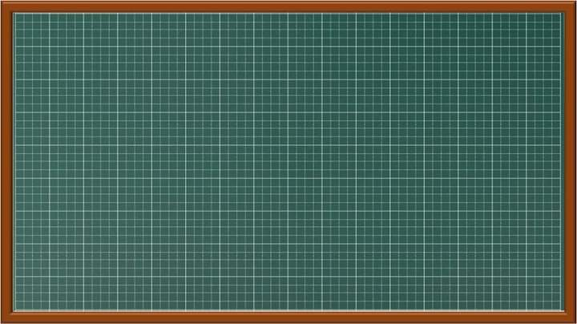
Toán
Tổng của nhiều số thập phân (tr.51)
Notes:
Con hãy ấn tạm dừng video và ghi tên bài vào vở cho cô nhé.

Slide 11

a) VÍ DỤ
Có ba thùng đựng dầu, thùng thứ nhất có 27,5 lít; thùng thứ hai có 36,75 lít; thùng thứ ba có 14,5 lít. Hỏi cả ba thùng có bao nhiêu lít dầu?
Ta đặt tính:
Bài giải:
Cả ba thùng có số lít dầu là:
27,5 + 36,75 + 14,5 = 78,75 (l)
Đáp số: 78,75 l
27,5
36,75
14,5
+
78,75

Slide 12
b) BÀI TOÁN
Người ta uốn một sợi dây thép thành hình tam giác có độ dài các cạnh lần lượt là 8,7dm ; 6,25dm ; 10dm. Tính chu vi của hình tam giác đó.
Bài giải:
8,7dm
6,25dm
Chu vi của hình tam giác là:
8,7 + 6,25 + 10 = 24,95 (dm)
Đáp số: 24,95dm
10dm

Slide 13
GHI NHỚ
Để đặt tính tổng nhiều số thập:
➢ Viết số hạng này dưới số hạng kia sao cho các chữ số ở cùng một hàng thẳng cột với nhau.
➢ Cộng như cộng các số tự nhiên.
➢ Viết dấu phẩy ở tổng thẳng cột với dấu phẩy của các số hạng.

Slide 14

Luyện tập

Slide 15




Toán
Tổng nhiều số thập phân
Bài 1: Tính
a) 5,27 + 14,35 + 9,25
b) 6,4 + 18,36 + 52

Slide 16


Bài 1: Tính
5,27
,
0
6,4
,
a) 5,27 + 14,35 + 9,25
= 28,87
14,35
+
18,36
+
52
,00
9,25
b) 6,4 + 18,36 + 52
= 76,76
2
7
8
8
6
7
6
7

Slide 17
BÀI 2 (SGK-T52)
Tính rồi so sánh giá trị của (a + b) + c và a + (b + c)
a | b | c | (a + b) + c | a + (b + c)
2,5 | 6,8 | 1,2
1,34 | 0,52 | 4
(2,5+6,8)+1,2
2,5+(6,8+1,2)
= 10,5
= 10,5
(1,34+0,52)+4
1,34+(0,52+4)
= 5,86
= 5,86
Nhận xét:
Phép cộng các số thập phân có tính chất kết hợp: Khi cộng tổng hai số với số thứ ba, ta có thể cộng số thứ nhất với tổng của hai số còn lại.
(a + b) + c = a + (b + c)

Slide 18

Bài 3:
Sử dụng tính chất giao hoán
và tính chất kết hợp để tính
a) 12,7 + 5,89 + 1,3
c) 5,75 + 7,8 + 4,25 + 1,2

Slide 19
Bài 3:
Sử dụng tính chất giao hoán
và tính chất kết hợp để tính
a) 12,7 + 5,89 + 1,3
a) 12,7 + 5,89 + 1,3
= (12,7 + 1,3) + 5,89
= 14 + 5,89
= 19,89

Slide 20
Bài 3:
Sử dụng tính chất giao hoán
và tính chất kết hợp để tính
c) 5,75 + 7,8 + 4,25 + 1,2
c) 5,75 + 7,8 + 4,25 + 1,2
= (5,75 + 4,25) + (7,8 + 1,2)
= 10 + 9
= 19

Slide 21




Toán
Tổng nhiều số thập phân
Viết dấu phẩy
ở tổng
thẳng cột với
các dấu phẩy của các số hạng
Cộng
như cộng
các số tự nhiên
Đặt tính

Slide 22

KÍNH CHÚC CÁC THẦY, CÔ GIÁO
MẠNH KHỎE, HẠNH PHÚC

